Slide 1
第五节 重积分的应用
重积分在几何上的应用
重积分在物理上的应用
第九章 重积分

Slide 2

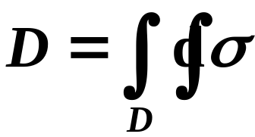
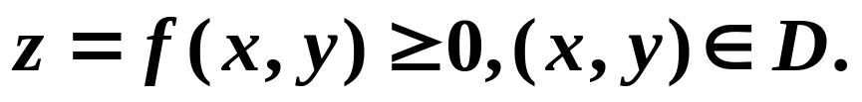
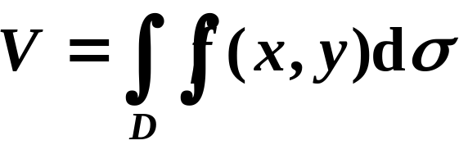
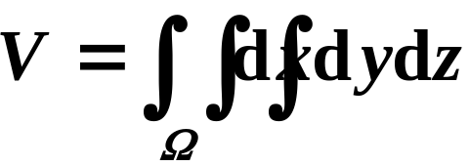
重积分的应用
把定积分的元素法推广到重积分的应用中.
一、重积分在几何上的应用
1. 平面区域的面积
设有平面区域D,
则其面积为:
2. 体积
设曲面方程为
则D上的曲顶柱体体积为:
占有空间有界域Ω 的立体的体积为:

Slide 3


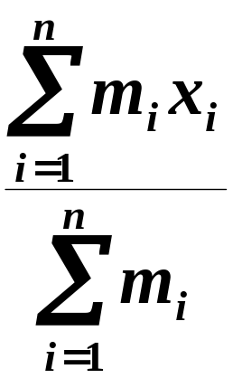
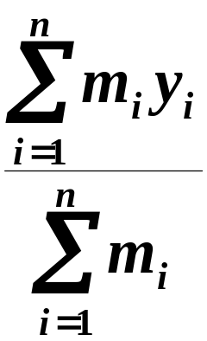
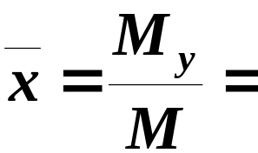
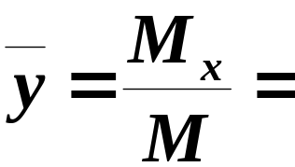
重积分的应用
二、重积分在物理上的应用
1、质心
(1) 平面薄片的质心
设xOy平面上有n个质点,
它们分别位于
质量分别为
则该质点系的质心的坐标为
对y轴的静矩
对x轴的静矩
质点系的总质量

Slide 4
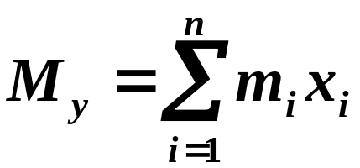
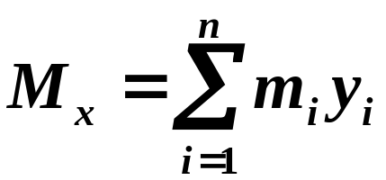




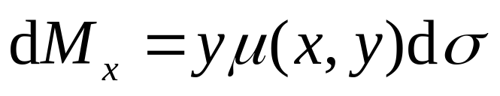

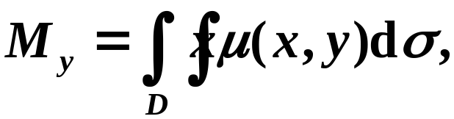
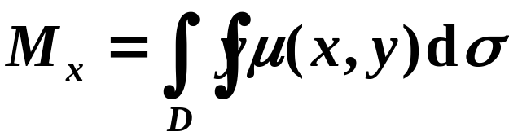
重积分的应用
设有一平面薄片,
占有xOy面上的闭区域D,
在点(x, y)处的面密度为
假定
在D上连续,
平面薄片的质心
由元素法:
薄片中相应于
的部分的质量近似等于
这部分质量可近似看作集中在点
(x, y)上,
于是可写出静矩元素:
所以,

Slide 5
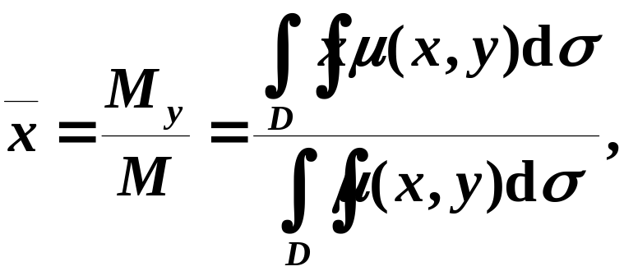
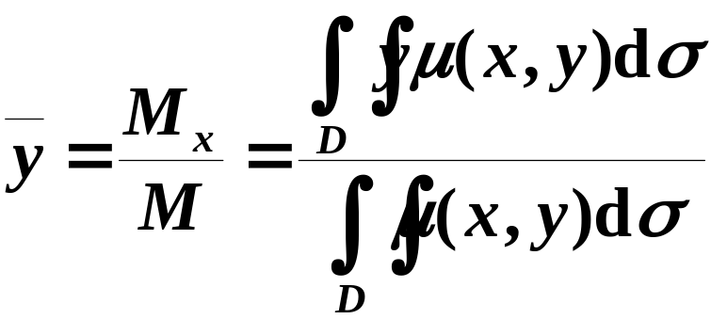
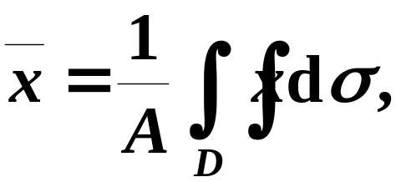
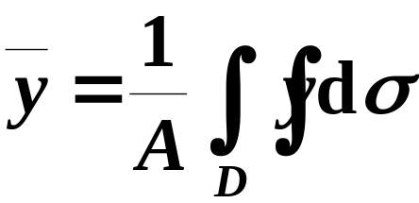
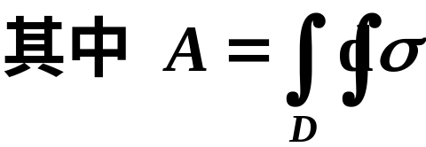
重积分的应用
所以,薄片的质心坐标为
质心称为
注
当薄片是均匀的,
形心.
平面的面积.

Slide 6

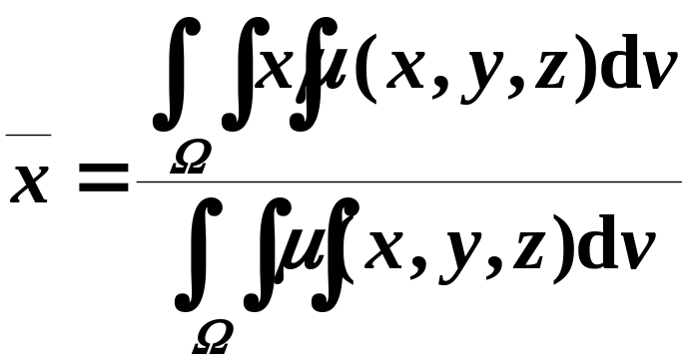





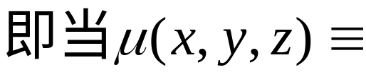
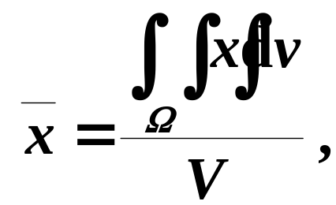

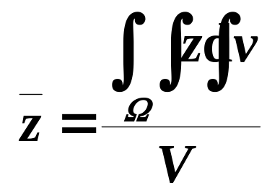
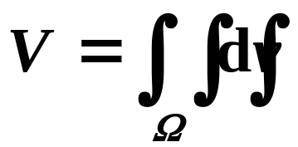
重积分的应用
1、质心
(2) 物体的质心
设物体占有空间域Ω ,有连续密度函数
则其质心坐标为
当物体是均匀的,
常数时,
则得形心坐标
其中
物体的体积.

Slide 7










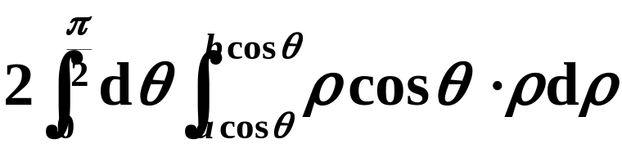
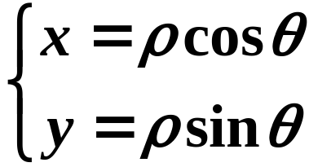

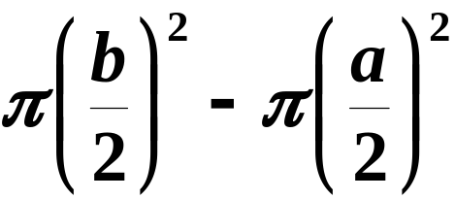


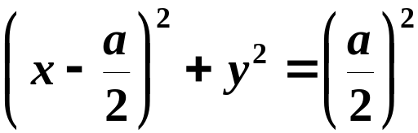
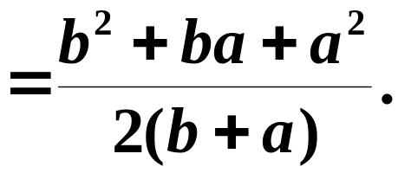
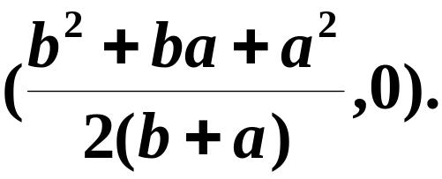
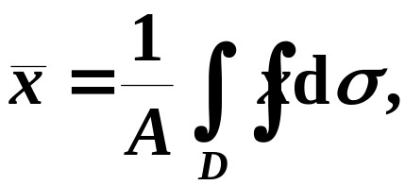
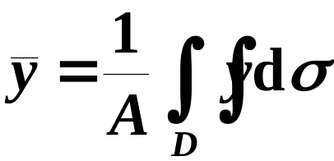
重积分的应用
例2
求位于两圆
之间的均匀薄片的质心.
解
则
薄片关于x轴对称.
质心

Slide 8

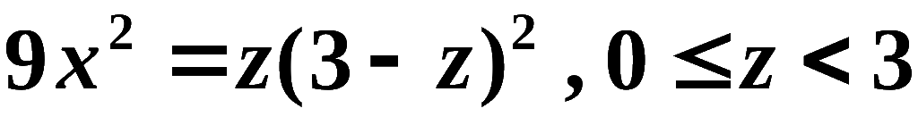




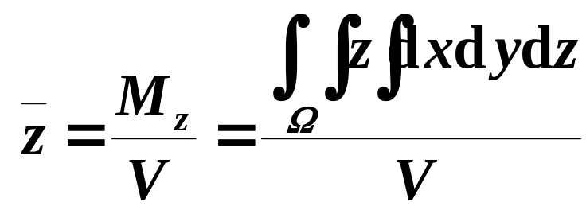

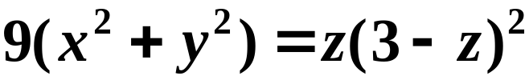

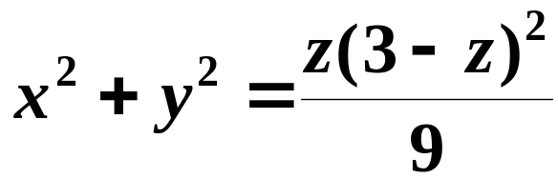

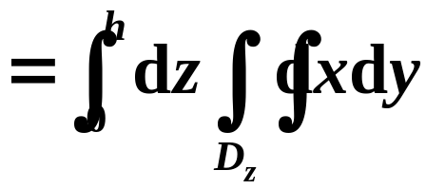
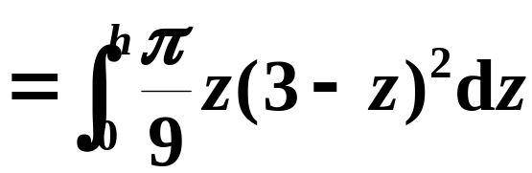

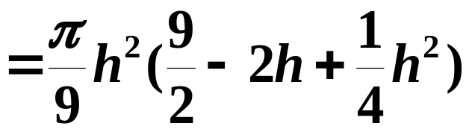
重积分的应用
例3
一个炼钢炉为旋转体形,剖面
壁线的方程为
若炉内储有高为h的均质钢液,不计
炉体的自重,求它的质心.
解
由对称性知质心在 z 轴上，
故
炉壁方程为

Slide 9
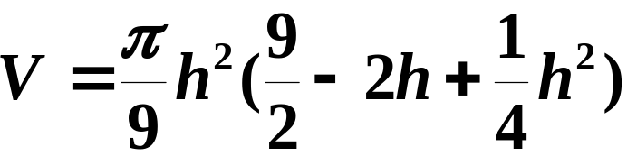
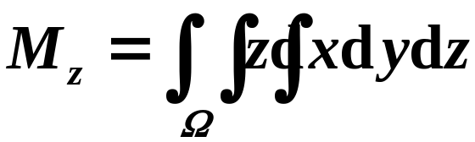
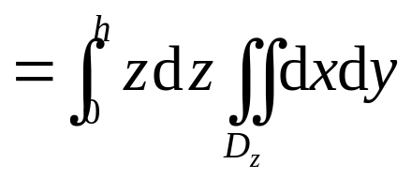
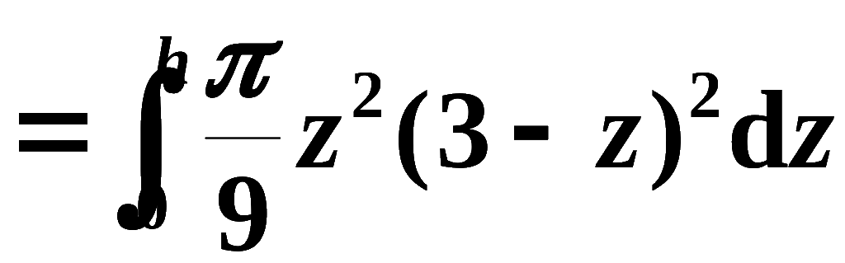
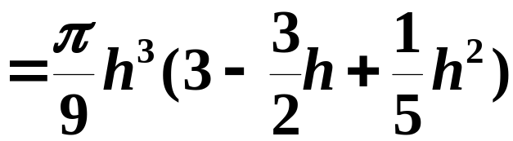
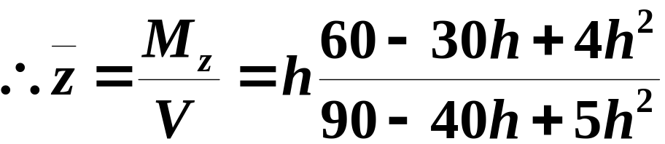
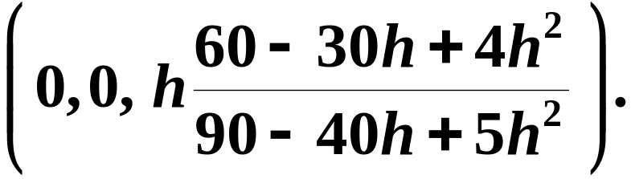
重积分的应用
质心为

Slide 10

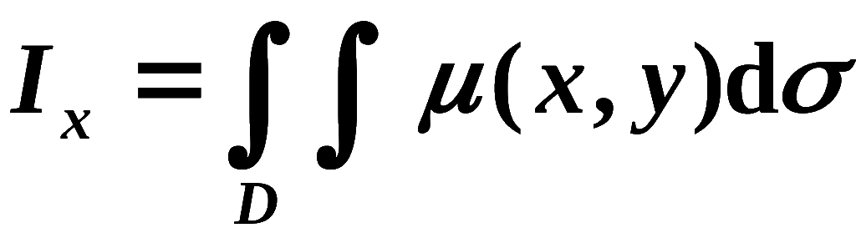


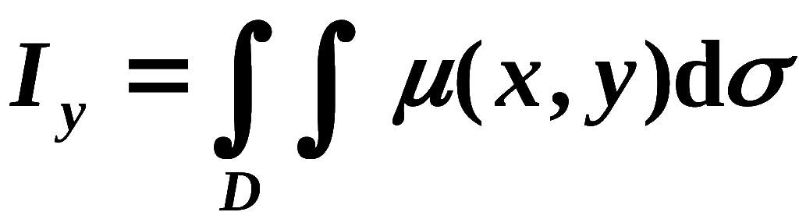



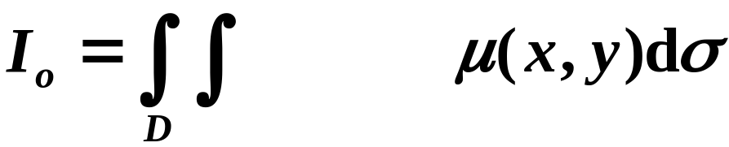
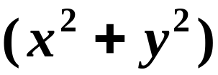
重积分的应用
2、转动惯量
(1) 平面薄片的转动惯量
设平面薄片占有平面区域D,
有连续密度函数
则转动惯量为

Slide 11



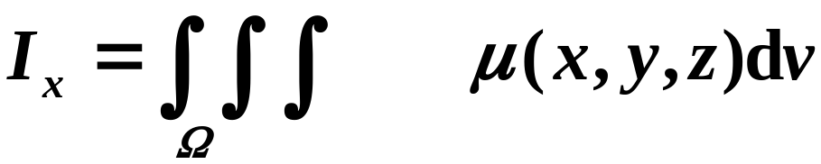







重积分的应用
2、转动惯量
(2) 物体的转动惯量
设物体占有空间区域Ω ,
有连续的密度函数
则转动惯量为

Slide 12











重积分的应用
例4
设一均匀的直角三角形薄板,
两直角边长分别
为a、b,
求这三角形对任一直角边的转动惯量.
解
(如图)
设三角形的两直角边分别在x轴和y轴上
对y轴的转动惯量为
对x轴的转动惯量为

Slide 13















重积分的应用
3、引力
(1)平面薄片对质点的引力
设有一平面薄片,
占有xOy面上的闭区域D,
在点(x, y)处的面密度为
假定
在D上连续,
计算该平面薄片对位于z轴上的点
处的单位质点的引力.
用元素法求薄片对z轴上的单位质点的引力
引力在三个坐标轴上的投影
元素.
薄片中
的部分对该质点的引力
的大小近似地为

Slide 14








重积分的应用
薄片中
的部分对该质点的引力
的大小近似地为
引力的方向
方向余弦
薄片中
的对该质点的引力在三个坐标轴
上的投影 的元素:

Slide 15






重积分的应用
k为引力常数.

Slide 16









重积分的应用
3、引力
(2) 物体对质点的引力
空间一物体对于物体外一点
处的单位质量的质点的引力.
设物体占有空间区域Ω,
有连续分布的密度
函数
物体对于物体外一点
的单位质量的质点的引力
利用元素法,
引力元素在三坐标轴上的投影分别
为

Slide 17






重积分的应用
在Ω上分别积分,
得

Slide 18
















重积分的应用
例5
设有面密度为常量,半径为R的均匀圆的薄片
求它对位于点
处的单位质量质点的引力.
解
由对称性知
极坐标
引力为

Slide 19

重积分的应用
三、小结
平面的面积
几何应用
曲面的面积
体积
平面薄片、空间物体的质心
物理应用
平面薄片、空间物体的转动惯量
平面薄片、空间物体对质点的引力

